Slide 1
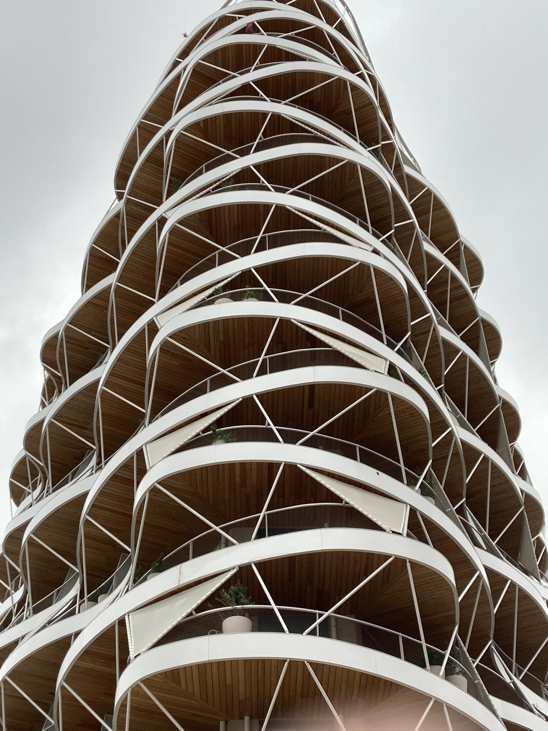

OCCITANIE
LES COMPTES DE PRODUCTION DU BÂTIMENT
Bilan 2024
L’étude présentée ci-après est basée sur une approche régionale du chiffre d’affaires Bâtiment permettant d’être cohérent avec les statistiques ESANE 2021 publiées par l’INSEE. Les résultats sont ensuite consolidés nationalement.
Édition n°09 – Juillet 2025

Slide 2
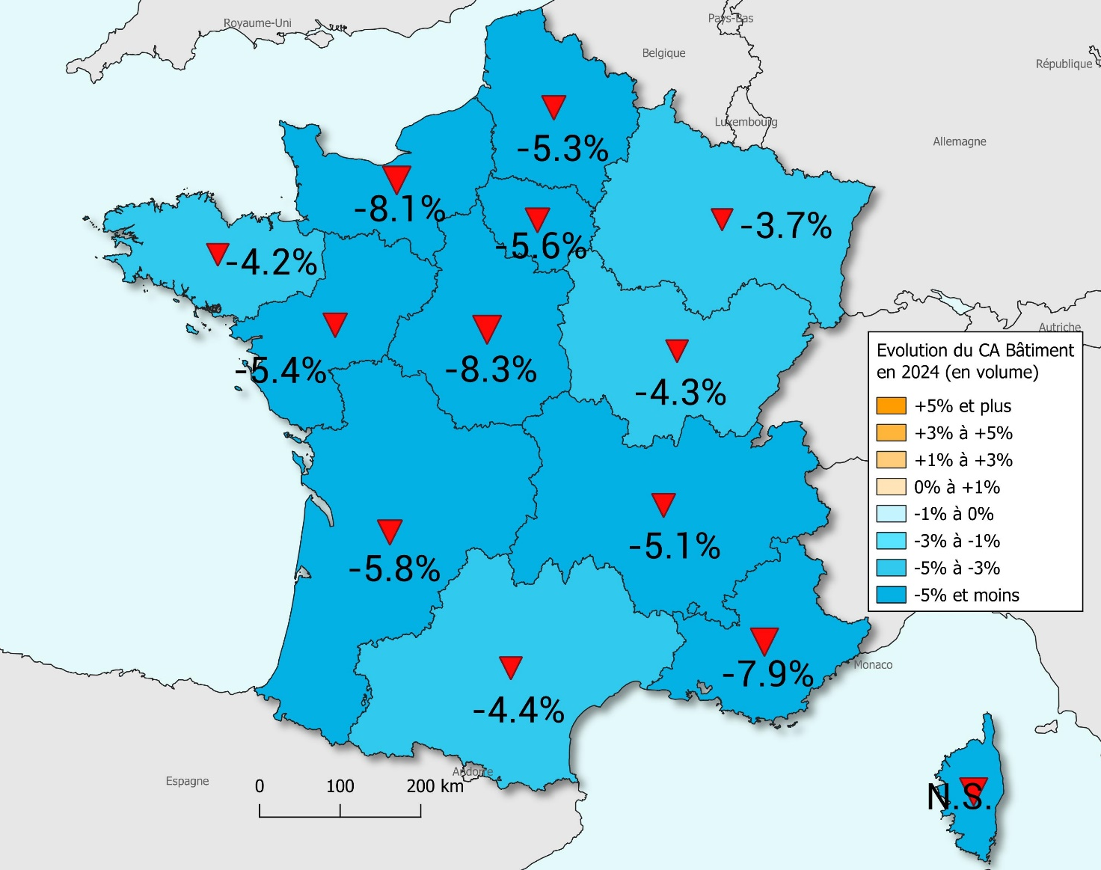
Synthèse nationale :
dynamiques interrégionales
➤ Evolutions régionales du volume d’activité Bâtiment 2024/2023
Des replis dépassant les 8% dans certaines régions
Le fort recul du chiffre d’affaires se retrouve dans l’ensemble des régions. Les moins mal orientées affichent une baisse de l’ordre de 4% : Grand Est (-3,7%), Bretagne (-4,2%), Bourgogne-Franche-Comté (-4,3%) et Occitanie (-4,4%). À l’autre extrémité, Centre-Val de Loire (-8,3%), Normandie (-8,1%) et Provence-Alpes-Côte d’Azur (-7,9%) constituent les trois régions affichant les plus forts replis.
> Publication nationale
1

Slide 3
Chiffre d’affaires Occitanie
➤ Estimations 2024
 | Evol. 1 an euros courants |  | Chiffre d’affaires euros courants | Evol. 1 an euros constants
Bâtiment | -2,8% |  | 15 400 M€ | -4,5%
Dont …
Construction neuve | -7,8% |  | 6 900 M€ | -10,1%
Entretien-rénovation | +1,6% |  | 8 500 M€ | +0,3%
Dont …
Logements | -7,1% |  | 9 650 M€ | -8,6%
Locaux | +5,4% |  | 5 750 M€ | +3,2%
Source CERC Occitanie
En 2024, le chiffre d’affaires du secteur du Bâtiment en Occitanie est estimé à près de 15,4 milliards d’euros. Sur un an, l’activité enregistre un recul de 2,8 % en valeur et de 4,5 % en volume, une baisse toutefois moins marquée qu’au niveau national (-5,6 %). Comparé à 2019, le repli atteint 7,5 %.
En volume, le marché de la construction neuve poursuit sa contraction, tandis que celui de l’entretien-rénovation se stabilise sur un an. Le segment du logement, qui représente 62 % du chiffre d’affaires, est le plus touché par cette baisse d’activité. À l’inverse, les locaux non résidentiels soutiennent la dynamique du secteur.
➤ Evolution du chiffre d’affaires en volume (base 100 en 2021)
Source CERC Occitanie
2

Slide 4
Structuration du chiffre d’affaires régional
➤ Répartition du chiffre d’affaires Bâtiment 2024 par segment d’activité
L’estimation du chiffre d’affaires du secteur du Bâtiment en Occitanie pour 2024, évaluée à 15,4 milliards d’euros, se répartit entre 8,5 milliards d’euros pour les travaux d’entretien-rénovation et près de 6,9 milliards pour la construction neuve.
Dans le segment de la construction neuve, le logement représente 3,8 milliards d’euros, dont environ deux tiers concernent l’habitat individuel. Les locaux neufs, quant à eux, génèrent 3,1 milliards d’euros et constituent le seul segment en croissance dans la construction neuve.
Du côté de l’entretien-rénovation, le logement reste prédominant avec 5,9 milliards d’euros, tandis que les locaux représentent 2,6 milliards d’euros.
15,4 Mds €
Source CERC Occitanie
Comparé à 2019, seul le segment de l’entretien-rénovation affiche une progression de l’activité et plus particulièrement pour les logements.
➤ Décomposition du chiffre d’affaires
 | Chiffre d’affaires | Evolution 1 an |  | Evolution 2024/2019
Bâtiment | 15 400 M€ | -2,8% |  | -7,5%
Construction neuve | 6 900 M€ | -7,8% |  | -16,5%
Logements neufs | 3 800 M€ | -19,2% |  | -23,8%
Individuels | 2 400 M€ | -24,5% |  | -25,2%
Collectifs | 1 400 M€ | -8,1% |  | -21,2%
Locaux neufs | 3 100 M€ | +4,4% |  | -5,4%
Bureaux, commerces, locaux industriels, exploitations agricoles, artisanat … | 1 600 M€ | +3,3% |  | -9,0%
Écoles, foyers, hôtels, service public … | 1 500 M€ | +5,6% |  | -1,1%
Entretien-rénovation | 8 500 M€ | +1,6% |  | +2,3%
Logements | 5 860 M€ | -0,3% |  | +3,6%
Locaux | 2 640 M€ | +1,9% |  | -0,4%
Les chiffres d’affaires et évolution sont exprimés en euros courants.
Source CERC Occitanie
3

Slide 5

Cellule Economique Régionale
de la Construction en Occitanie
Siège Social et Site de Toulouse
8 Avenue José Cabanis
31130 Quint-Fonsegrives
06 33 83 75 37
Site de Montpellier
520 Allée Henri II de Montmorency
34064 Montpellier cedex 2
06 84 92 69 30
www.cercoccitanie.fr
contact@cercoccitanie.fr - Siret 840 532 782 00025 - APE 7490A
Coordonnées │CERC Région
Comptes de production Bâtiment en Occitanie – Juillet 2025

